Slide 1
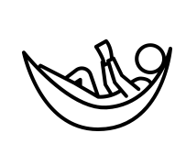

ChillMate App
~ Bemutató ~

Slide 2

Feladat bemutatása
Emberek – barátok egymásra találjanak
Közös város, ahol élnek
Közös érdeklődési kör (pl. sport, események, hobbi)
Miért pont ez a téma?
Számunkra fontos volt egy új technológia, a gráfadatbázis gyakorlati elsajátítása!

Slide 3







Csapat és techológiák

Slide 4
Fejlesztés
Tervezés
Újratervezés
Szabályok betartása
Tiszta kód (clean code)
OOP alapelvek
SOLID
Tervezési minták (design patterns)
Gráfadatbázis speciális igényei
Páros programozás (pair coding)
Folyamatos tesztelés

Slide 5
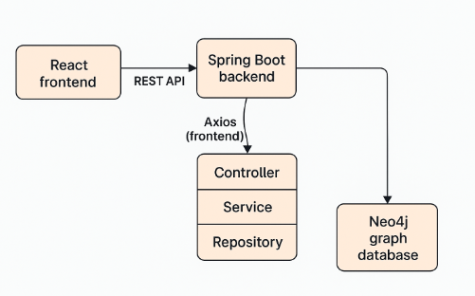
Architektúrális kapcsolat

Slide 6
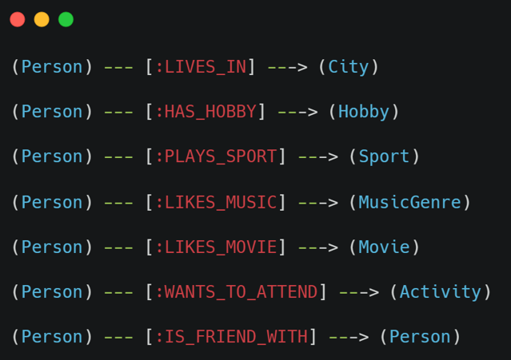



Csomópontok és élek

Slide 7
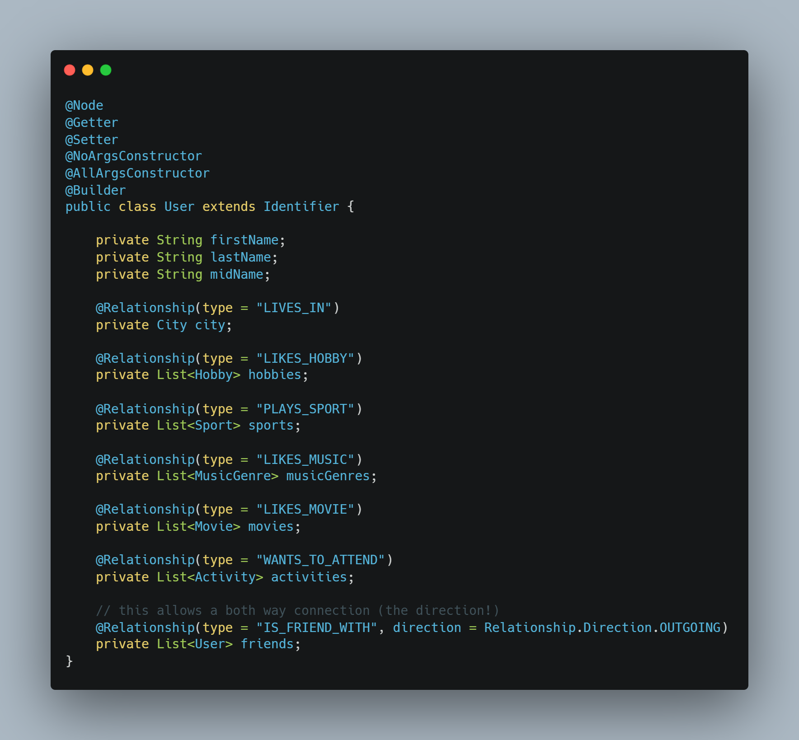
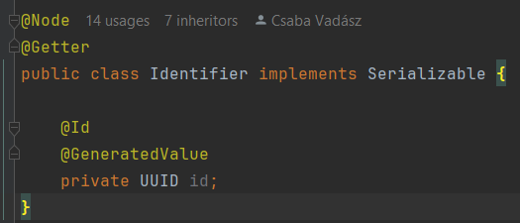
User entitás - csomópont

Slide 8
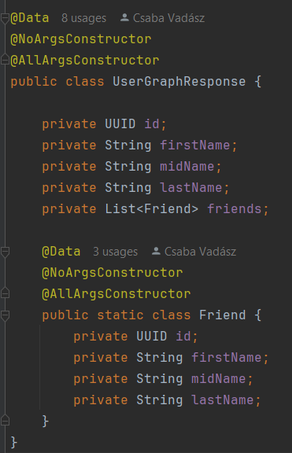
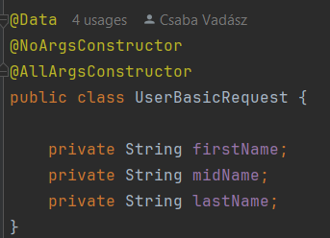
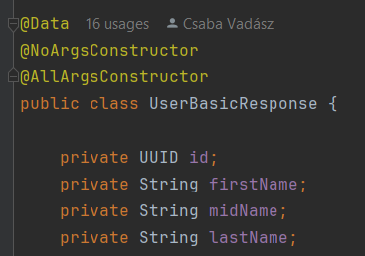
User modellek

Slide 9
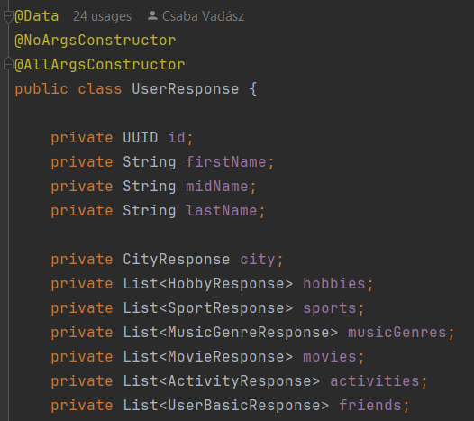
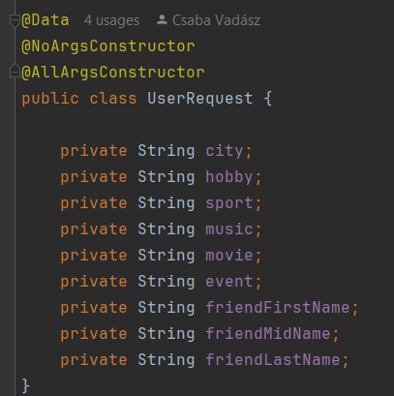
User modellek

Slide 10
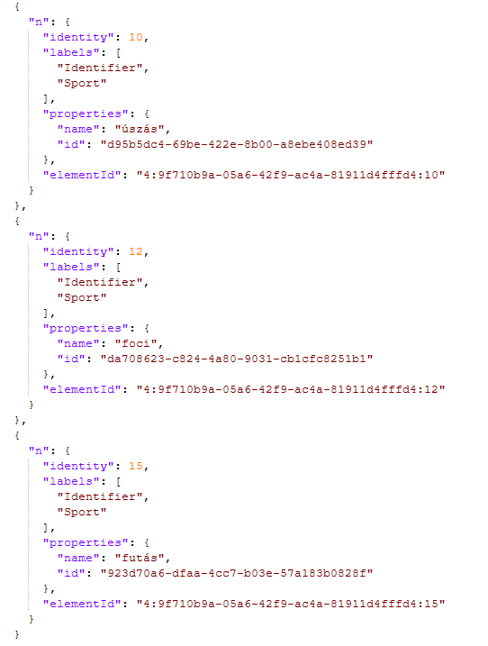
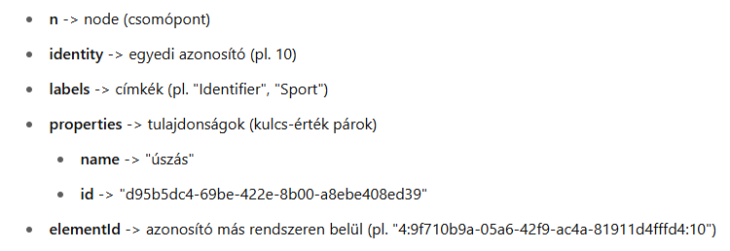
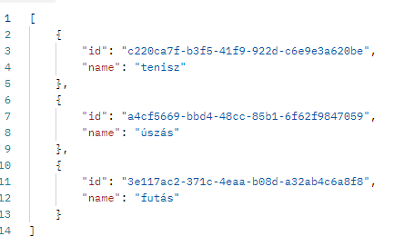
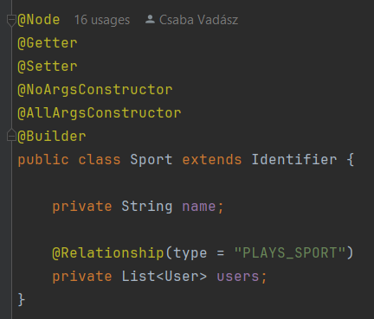
Sport record json

Slide 11
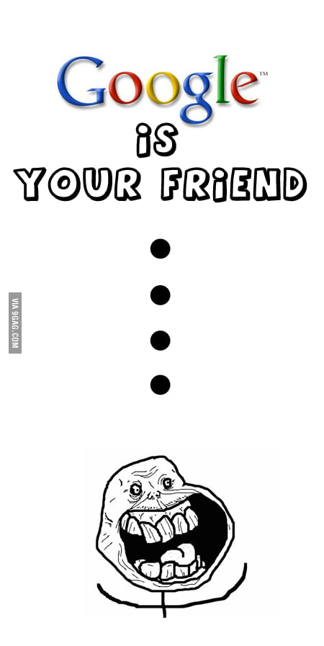
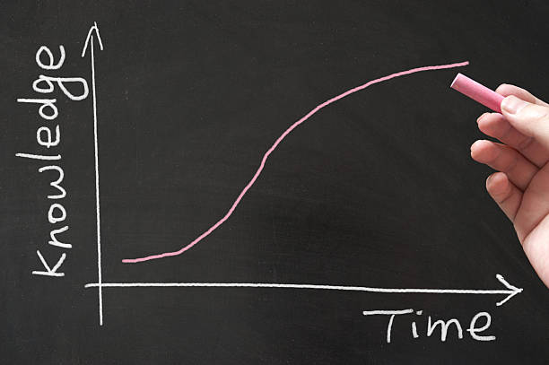
Konklúzió és jövőbeni tervek
Jövőbeni tervek
Éleknek súlyt adni
Bővebb funkcionálitás
Security hozzáadása / profilok kezelése
Felhő alapú Neo4j Aura integrálása
Ütemezett mentések, adatbázis replikáció

Slide 12
GitHub URL
Backend repository:
https://github.com/Csaba79-coder/chill-mate-backend
Frontend repository:
https://github.com/Csaba79-coder/chill-mate-frontend

Slide 13

Készítette:
Pócz-Nagy Dániel
Vadász Csaba
Programtervező informatikus és Adattudomány mesterképzés
Levelező tagozat
2024/2025. II. (tavaszi) félév

